Slide 1

Vysoká škola technická a ekonomická v Českých Budějovicích
Ústav technicko-technologický
Novostavba objektu s nízkou spotřebou energie
Student: Tomáš Czaban
Vedoucí bakalářské práce: Ing. Michal Kraus, Ph.D.
Oponent bakalářské práce: Ing. Andrea Šandová
červen 2016

Slide 2
Obsah
Motivace a důvody k řešení daného problému
Cíl práce
Architektonické a stavebně - konstrukční řešení
Vyhodnocení výsledků
Závěrečné shrnutí
Doplňující dotazy vedoucího a oponenta

Slide 3
Motivace a důvody k řešení daného problému
Návrh moderního rodinného domu šetrného k životnímu prostředí
Aktuálnost tématu
Uplatnění v budoucnu

Slide 4
Cíl práce
Návrh nízkoenergetického rodinného domu:
Architektonická studie
Výkresová dokumentace (v úrovni „projekt pro stavební povolení“)
Tepelně technické posouzení navržených kcí.
Vyhodnocení energetické náročnosti budovy

Slide 5
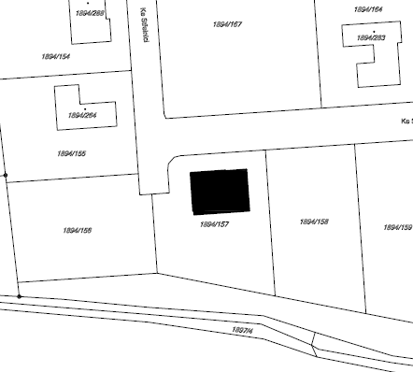
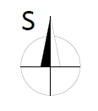
Umístění stavby
Místo stavby: České Budějovice
Lokalita: Švábovo hrádek
Parcela číslo: 1894/157
Plocha pozemku: 1577 m²
Zdroj: vlastní (upravená mapa z KN)

Slide 6
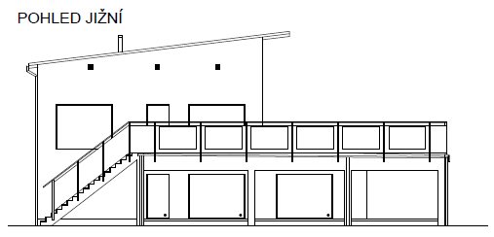
Základní informace
Druh objektu: Rodinný dům
Charakter stavby: Novostavba
Zastavěná Plocha: 249 m²
Obestavěný prostor:1364,42 m³
Počet podlaží: 2
Počet bytových jednotek: 1
Počet uživatelů: 5
Zdroj: vlastní

Slide 7
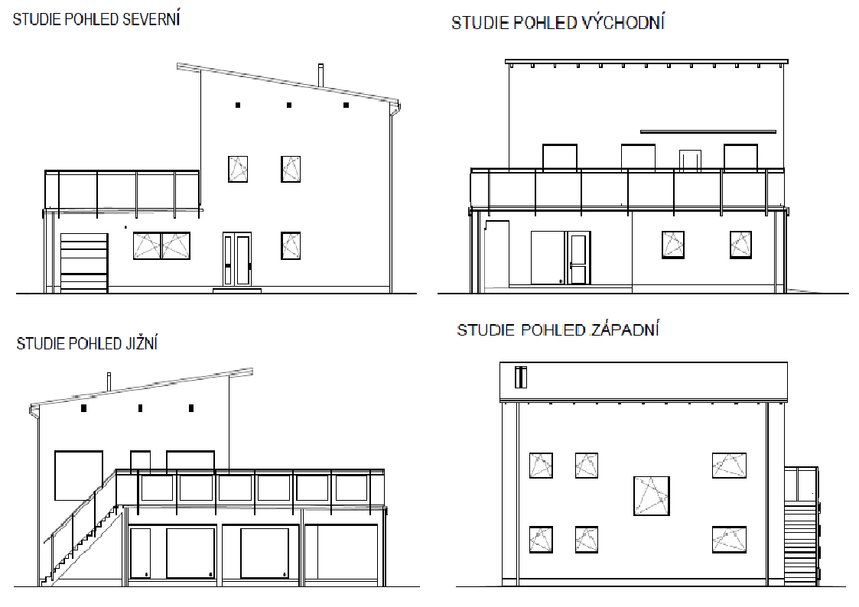
Architektonické a stavebně - konstrukční řešení
Zdroj: vlastní

Slide 8
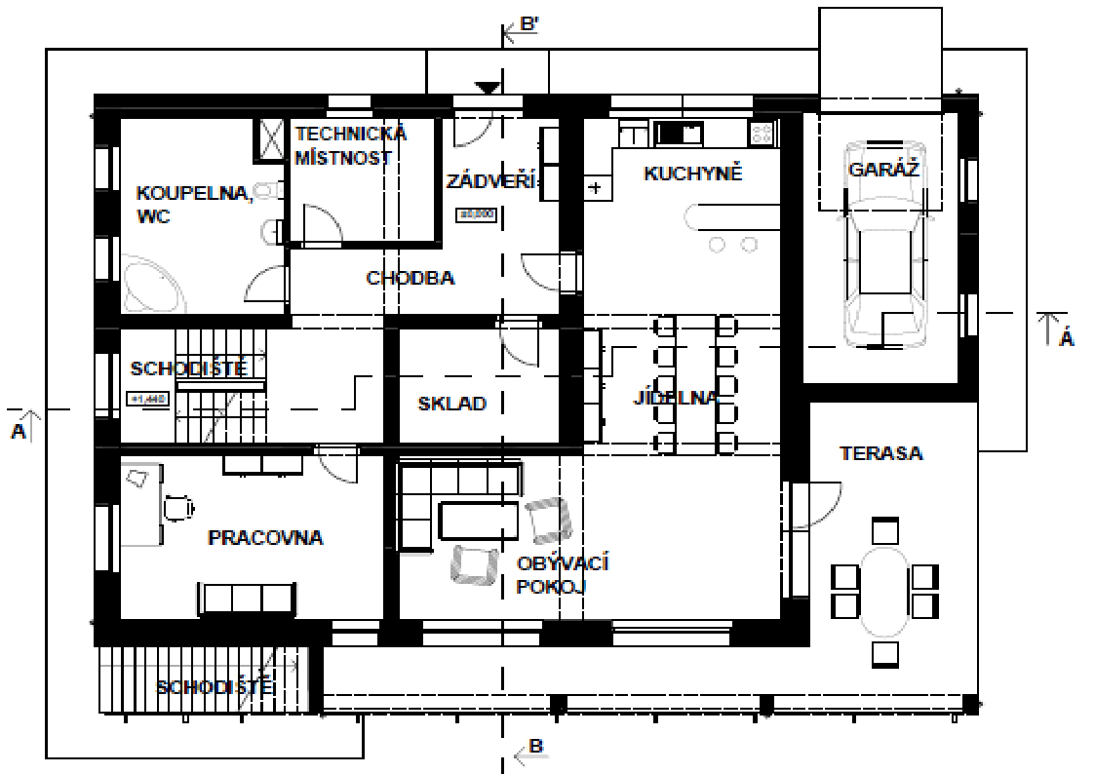
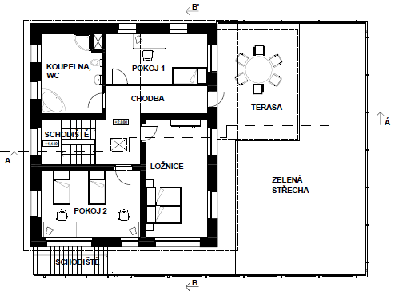
Dispozice
1.NP
2.NP
Zdroj: vlastní

Slide 9
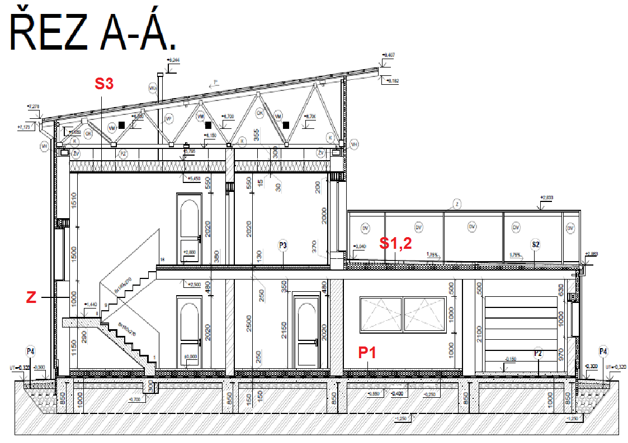
Vyznačení skladeb obalových kcí.
Zdroj: vlastní

Slide 10
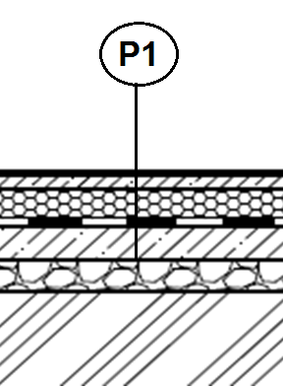
Skladby obalových kcí. a jejich součinitel prostupu tepla
P1 - Podlaha na terénu:
Plovoucí laminátová podlaha
PE folie
Betonová mazanina tl.60 mm
PE folie
Polystyren Isover EPS Perimetr tl.180 mm
Asfaltový pás Sklobit G200 S40
Podkladní železobetonová deska tl.150 mm
Požadavek: U,N = 0,45 W/(m².K)
Součinitel prostupu tepla konstrukce U:
U = 0.194 W/(m².K)
Zdroj: vlastní

Slide 11
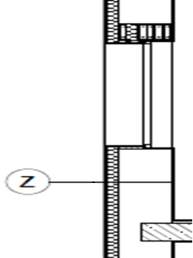
Skladby obalových kcí. a jejich součinitel prostupu tepla
Z – Obvodová stěna:
Omítka vápenocementová tl. 10 mm
Nosné zdivo – Heluz Family 44 2in1 tl.440 mm
Stěrková hmota – Baumit Procontact
Tepelná izolace – Polystyren Baumit EPS-F tl.100 mm
Lepící stěrková hmota Baumit Procontact vyztužená sklotextilní síťovinou
Štuková vápenocementová omítka tl.15 mm
Silikátová barva Baumit
Požadavek: U,N = 0,30 W/(m².K)
Součinitel prostupu tepla konstrukce U:
U = 0.168 W/(m².K)
Zdroj: vlastní

Slide 12

Skladby obalových kcí. a jejich součinitel prostupu tepla
S1 – Terasa v 2.NP:
Keramická dlažba tl.20 mm
Vzduchová mezera tl.70 mm (rektifikační nastavitelné terče PB-2)
Pojistná hydroizolace Fatrafol 814
Spádový polystyren 1,75 % - Rigips EPS S Stabil tl.130 mm (slabší místo)
Parozábrana Elastodek 40S
Strop Elegohouse tl.250 mm
Omítka vápenocementová tl.10 mm
Požadavek: U,N = 0,24 W/(m².K)
Součinitel prostupu tepla konstrukce U:
U = 0.176 W/(m².K)
Zdroj: vlastní

Slide 13
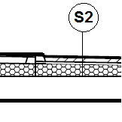
Skladby obalových kcí. a jejich součinitel prostupu tepla
S2 - Zelená střecha
Hydroosev Optigreen
Jednovrstvý extenzivní substrát optigreen typ M * tl.55 mm
Filtrační textilie Optigreen typ 105
Drenážní nopová folie Optigreen typ FKD 25 tl.25 mm
Pojistná hydroizolace Fatrafol 814
Spádový polystyren 1,75 % - Rigips EPS S Stabil tl.130 mm (slabší místo)
Parozábrana Elastodek 40S
Strop Elegohouse tl.250 mm
Omítka vápenocementová tl.10 mm
Požadavek: U,N = 0,24 W/(m².K)
Součinitel prostupu tepla konstrukce U:
U = 0.176 W/(m².K)
Zdroj: vlastní

Slide 14
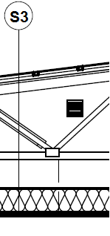
Skladby obalových kcí. a jejich součinitel prostupu tepla
S3 – Střecha se zatepleným podhledem:
Střešní krytina falcovaná z hliníkového plechu tl.0,6 mm
Závěsné latě – Smrkové 60x40 tl.40 mm
Kontralatě – Smrkové 60x40 tl.40 mm
Pojistná hydroizolace – Jutafol N 220 Special
Bednění – OSB desky tl.25 mm
Nosná kce. střechy – Dřevěný příhradový vazník
Vzduchová mezera tl. 355 mm (od spodního líce dolního pásu vazníku)
Tepelná izolace – Minerální vata Isover Uni tl.300 mm
Parozábrana – Jutafol N 220 Special
Vzduchová mezera, tl.30 mm (konstrukce ocelového roštu)
Sádrokartonová deska tl.15 mm zavěšená na ocelových profilech
Požadavek: U,N = 0,30 W/(m².K)
Součinitel prostupu tepla konstrukce U:
U = 0.120 W/(m².K)
Zdroj: vlastní

Slide 15
Technická zařízení
Tepelné čerpadlo vzduch - voda EasyMaster-60Z-2015
Elektrokotel Therm EL 15
Akumulační nádrž Mastertherm G800/2-ACU
Radiátory Korado
Fotovoltaické panely CEEG SST250-60
Centrální rekuperační jednotka Reversus 400 BP EVO-PH SV

Slide 16
Vyhodnocení výsledků a posouzení budovy podle TNI 730329
Průměrný součinitel prostupu tepla budovy
U,em,max: 0,35 W/(m².K)
U,em: 0,19 W/(m².K)
Pasivní rodinný dům (0,19 < 0,22) W/(m².K)
Měrná potřeba tepla na vytápění
E,A,max: 50 kWh/(m².a)
E,A: 21 kWh/(m².a)
Nízkoenergetický rodinný dům
Měrná neobnovitelná primární energie
PE,A,max: 60 kWh/(m².a)
PE,A: 63 kWh/(m².a)
Nízkoenergetický rodinný dům
Zatřídění rodinného domu
RD lze podle čl. 8.3 TNI 730329 zařadit do třídy: RD 25NE

Slide 17

Závěrečné shrnutí
Návrh architektonické studie a výkresové dokumentace nízkoenergetického RD (Projekt pro stavební povolení)
Návrh obalových konstrukcí z hlediska tepelně - technických vlastností:
Obalové kce. splňují tepelně technické požadavky
Energetické vyhodnocení budovy:
Dům splňuje požadavky pro nízkoenergetické domy

Slide 18
Doplňující dotazy vedoucího
Z výsledků vyhodnocení energetické náročnosti budovy splňuje navržený objekt požadavky na nízkoenergetický standard. Jaké opatření by bylo potřeba přijmout, aby objekt splňoval požadavky pro pasivní standard?
Snížení potřeby tepla na vytápění a snížení měrné neobnovitelné primární energie
Snížení součinitele prostupu tepla obalových kcí. (zdivo)
Jaká je současná situace v oblasti dotací či finančních příspěvků na výstavbu energeticky úsporných budov? Bylo by možné využít některou z forem dotací na navrhovaný objekt?
Nová zelená úsporám:
Efektivní využití zdrojů energie:
Dotace:
na ekologicky šetrný zdroj tepla
na systém nuceného větrání se zpětným získáváním tepla
na instalaci fotovoltaických panelů
Dotace je omezena na 50% z doložených výdajů (max. 5mil)

Slide 19
Doplňující dotazy oponenta
V případě dopracování projektu na pasivní dům by mohla být vedena instalace vzduchotechnických cest jako proudění s přirozeným pohybem vzduchu?
Ne
Aerace:
Narušení konceptu pasivního domu (otvory)
Nefunkčnost při bezvětří a při malém teplotním rozdílu (v létě)
Nelze ovládat odvětrání v požadovaných místnostech (kuchyň, koupelna)

Slide 20
Děkuji za pozornost

